Slide 1
Kundenservice-Operationsanalyse 🎯
Zeitraum: 15. September - 15. Oktober 2022

Slide 2
Übersicht 📊
• Gesamtinteraktionen: 10.906
• Anzahl der Agenten: 5
• Analysezeitraum: 30 Tage
Hauptziele:
• Analyse der Kundenservice-Aktivitäten
• Identifikation von Optimierungspotentialen
• Entwicklung von Handlungsempfehlungen

Slide 3
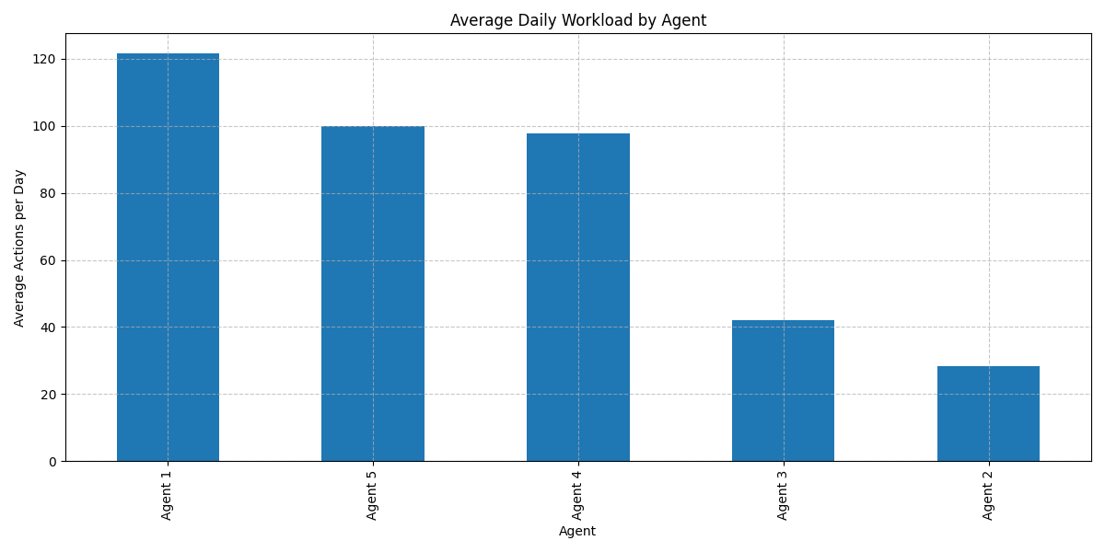
Tägliche Muster 📈
Kennzahlen:
• Durchschnitt: 389,5 Interaktionen/Tag
• Maximum: 801 Interaktionen (28. Sept)
• Minimum: 1 Interaktion (18. Sept)

Slide 4
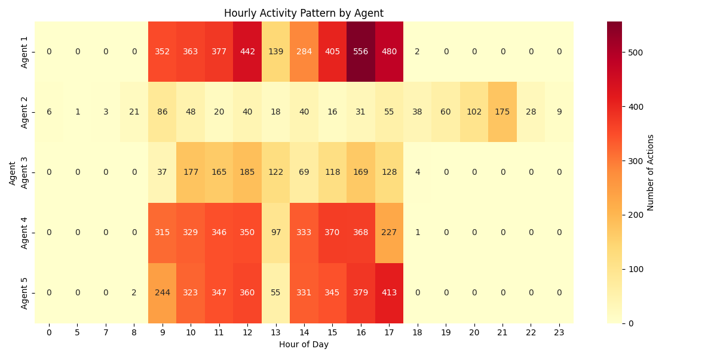
Stündliches Aktivitätsmuster 🕒
Hauptzeiten:
• Morgenpeak: 12:00 Uhr (Bestellungen)
• Nachmittagspeak: 15:00-17:00 Uhr (Anrufe)
• Abendaktivität: 21:00 Uhr (Schriftverkehr)

Slide 5
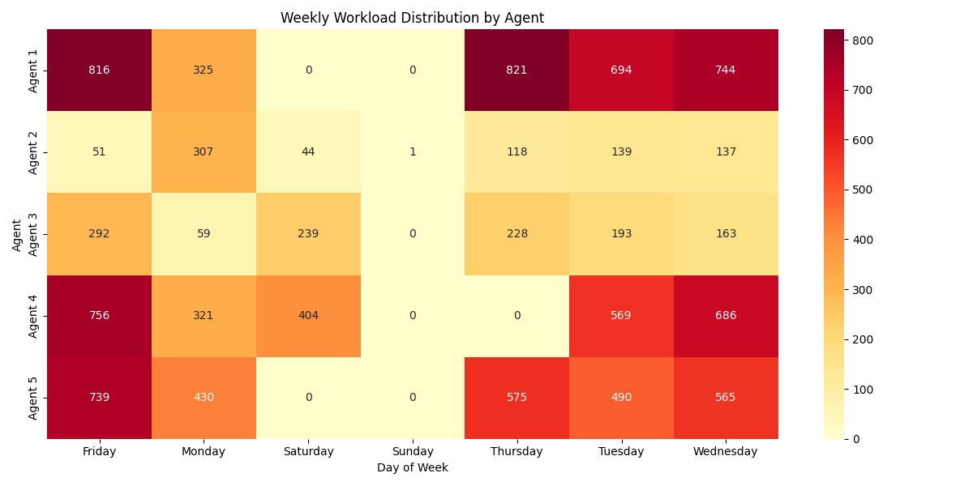
Wöchentliche Arbeitsbelastung 📅
Erkenntnisse:
• Freitag ist der geschäftigste Tag
• Deutliche Unterschiede zwischen Werktagen und Wochenenden
• Regelmäßige Wochenmuster erkennbar

Slide 6
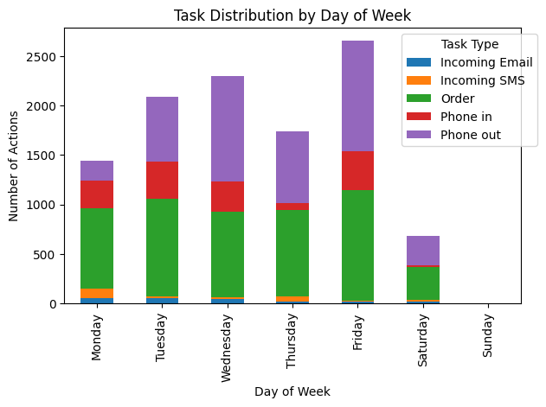
Aufgabenverteilung 📋
Prozentuale Aufteilung:
• Bestellungen: 45,8% (4.990)
• Ausgehende: 37,1% (4.050)
• Eingehende: 13,2% (1.443)
• SMS: 2,0% (218)
• E-Mail: 1,9% (205)

Slide 7
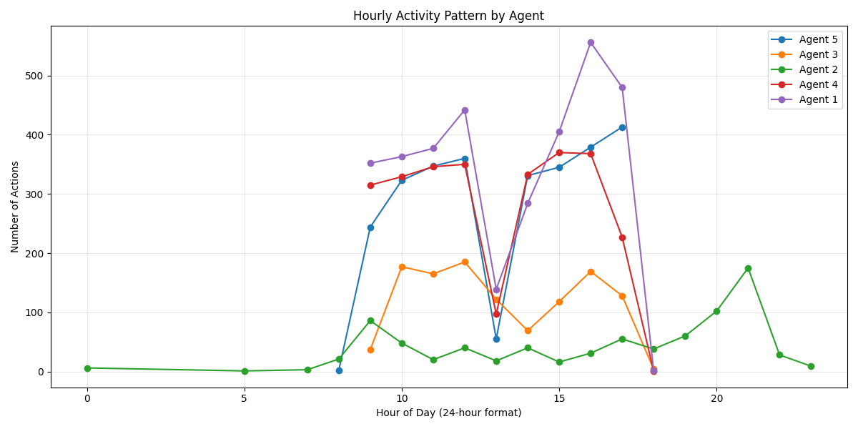
Spitzenzeiten-Analyse ⏰
Haupterkenntnisse:
• Höchste Aktivität: 12:00-17:00 Uhr
• Deutliche Mittagsspitze
• Abendliches Aktivitätsmuster
• Wichtig für Personalplanung

Slide 8
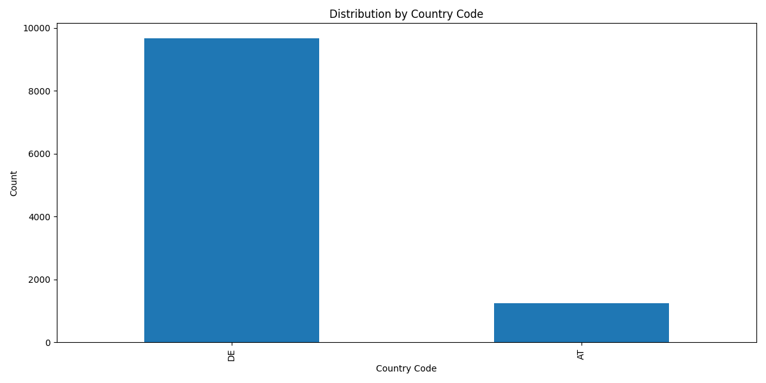
Geografische Verteilung 🌍
Verteilungsmuster:
• Internationale Reichweite
• Regionale Schwerpunkte
• Sprachliche Anforderungen

Slide 9
Agent Performance 👥
Leistungsübersicht:
• Agent 1: 3.400 Aktionen - Höchste Arbeitsbelastung
• Agent 2: 797 Aktionen - SMS-Fokus
• Agent 3: 1.850 Aktionen - Bestellungsspezialist
• Agent 4: 2.100 Aktionen - Ausgewogenes Profil
• Agent 5: 2.759 Aktionen - Anruf-Fokus

Slide 10
Optimierungsvorschläge ✨
1. Arbeitsausgleich
• Umverteilung der Aufgaben
• Rotationssystem einführen
• Lastausgleich implementieren
2. Zeitplanoptimierung
• Stoßzeiten-Besetzung erhöhen
• Schichtplan anpassen
• Flexible Arbeitszeiten
3. Kompetenzentwicklung
• Übergreifende Schulungen
• Backup-Fähigkeiten
• Leistungsmonitoring

Slide 11
Fazit 🎯
Haupterkenntnisse:
• Deutliche Arbeitsbelastungsunterschiede
• Klare zeitliche Muster
• Spezialisierungspotenzial
Nächste Schritte:
1. Aufgabenverteilung optimieren
2. Zeitpläne anpassen
3. Team weiterentwickeln

Slide 12
Fragen & Diskussion ❓
Für weitere Fragen und Diskussionen:
• E-Mail: support@kundenservice.de
• Telefon: +49 123 456789
• Intranet: kundenservice.intern

